Slide 1



Descargar Curvas de Nivel
Descargar Imágenes
Alba Lucina Martínez Haros
E-mail: alba.mtz.h@gmail.com

Slide 2
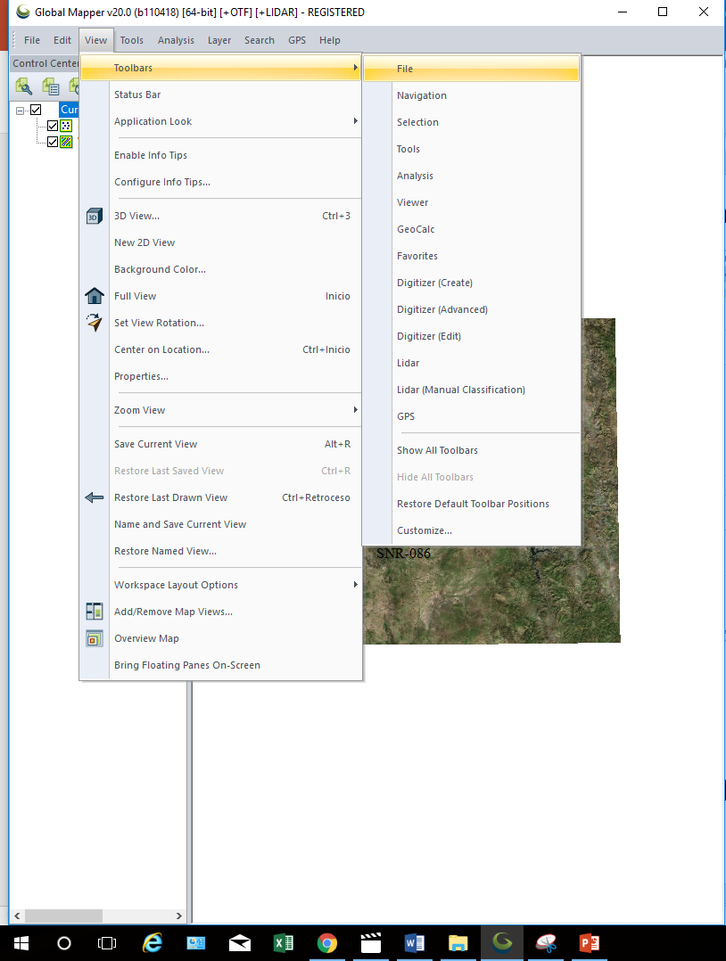








TOOLBARS
1 2 3 4 5 6 7
1
2
3
4
5
6
7

Slide 3
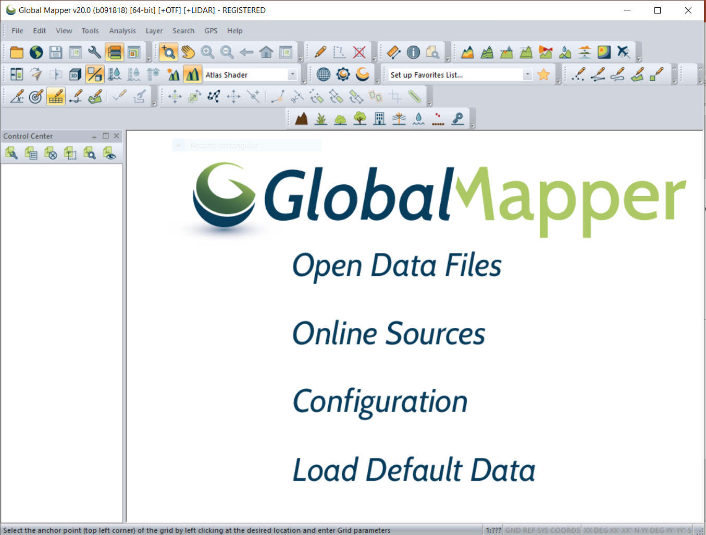
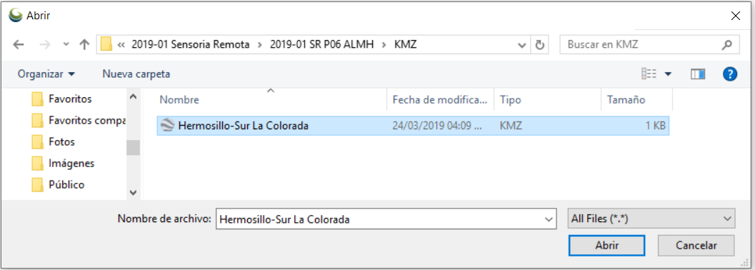
Abrir el archivo enviado en formato kmz Hermosillo-Sur La Colorada que se uso para la 2019-01 SR P05-01 ALMH*
1
Dar doble clic
botón izquierdo
2
3

Slide 4
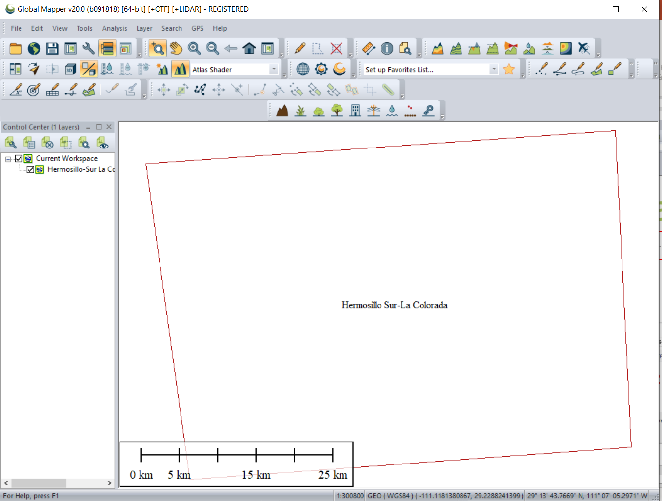
Se desplegara el archivo kmz Hermosillo-Sur La Colorado

Slide 5
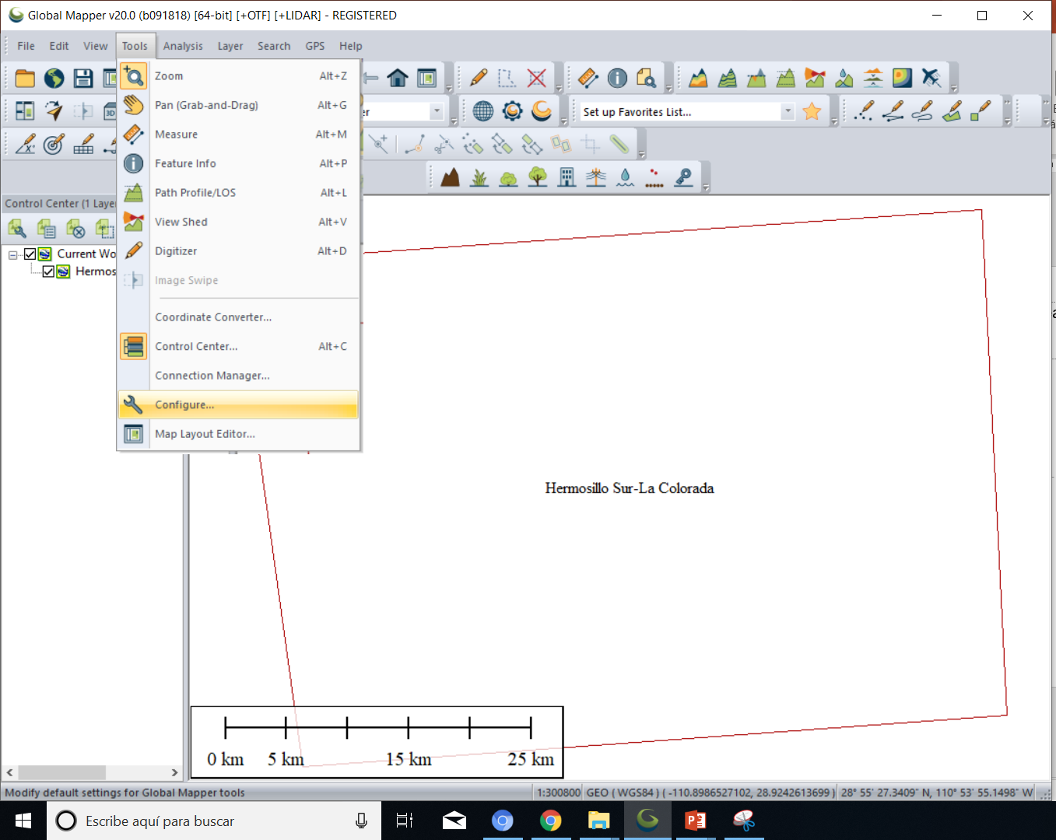
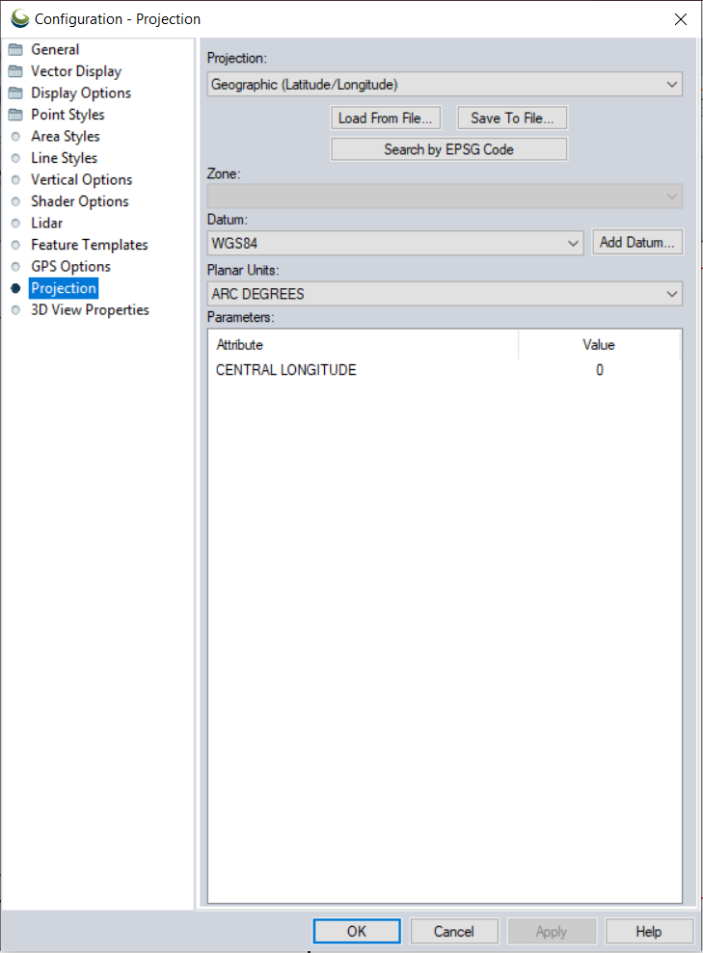
Para cambiar el sistema de coordenadas debemos de realizar los siguientes pasos:
2
3
1

Slide 6
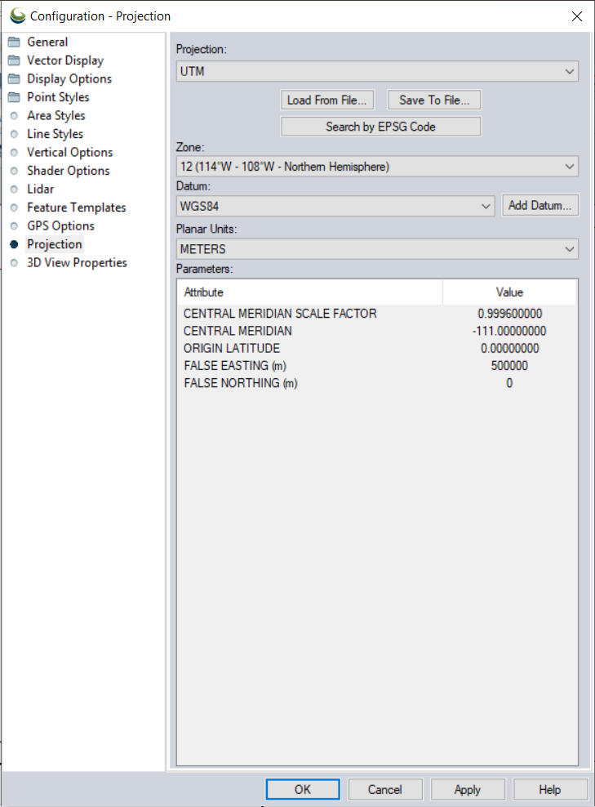
Cambiar los datos como se muestra en las figuras
1
2
3

Slide 7
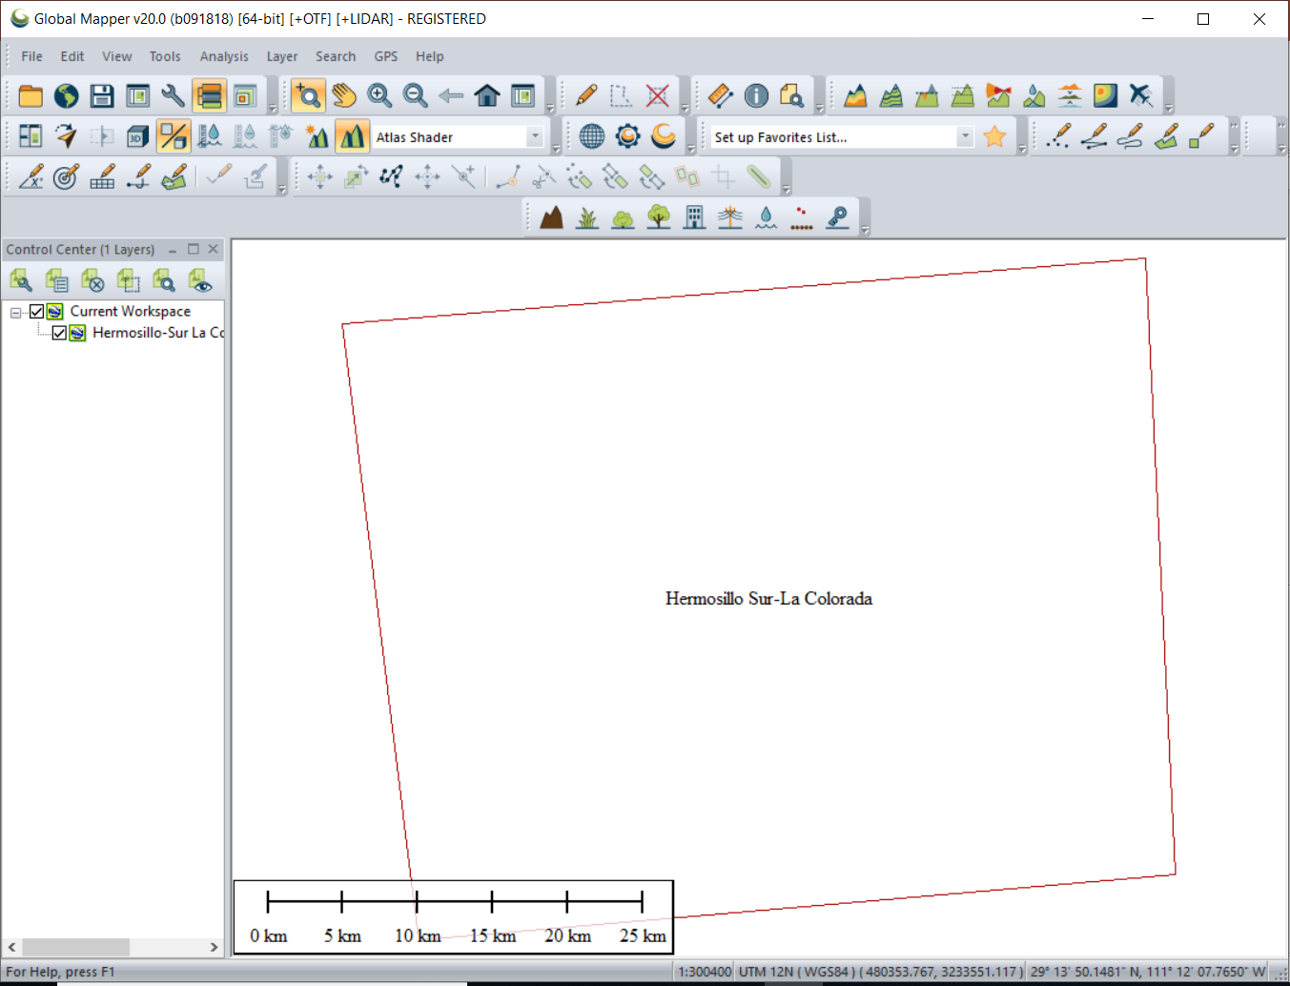
En la parte inferior se observa el cambio en el sistema de coordenadas

Slide 8
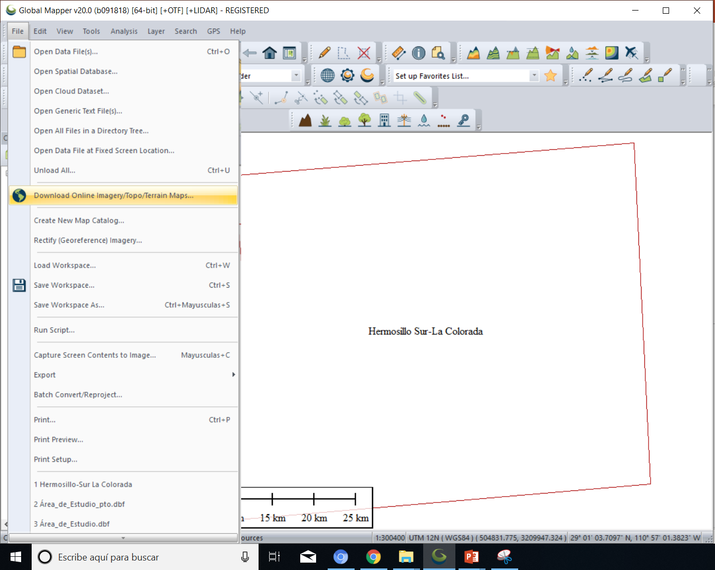
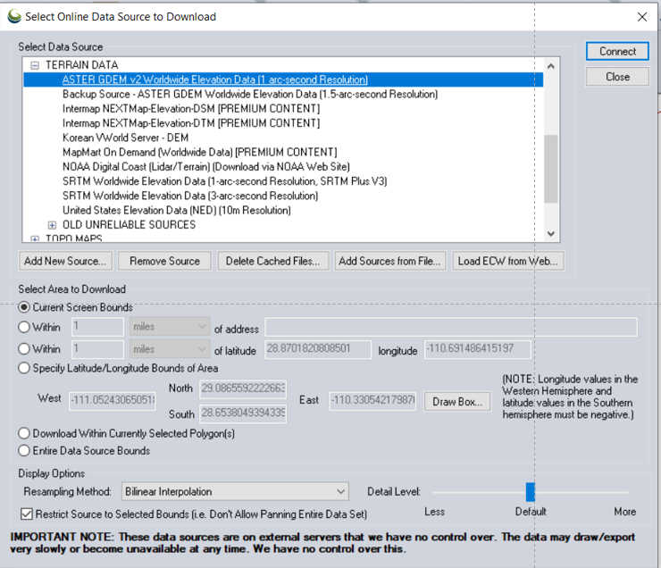
Descargar MED. Buscar la opción de TERRAIN DATA/ ASTER GDM
3
2
1

Slide 9
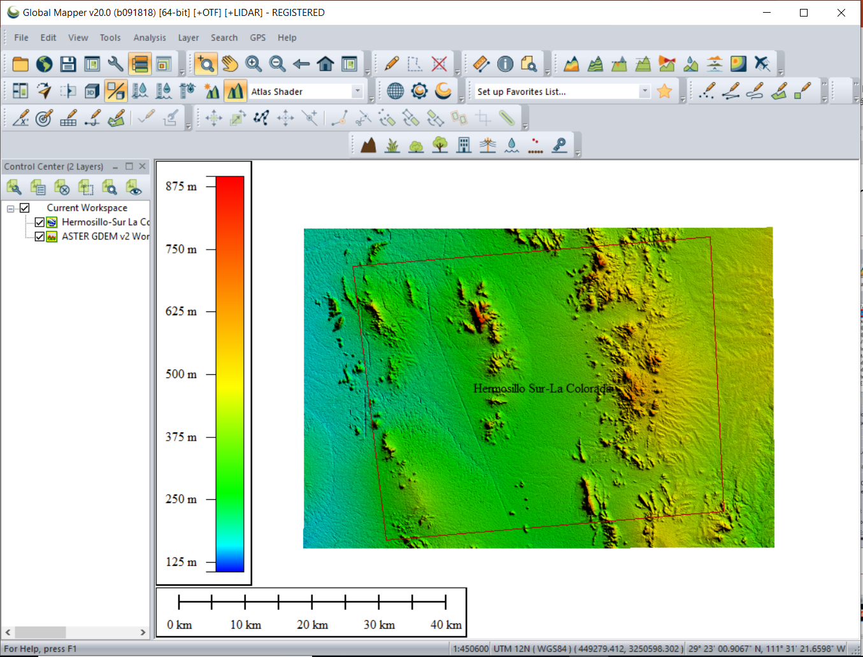
Se visualizara el MED

Slide 10
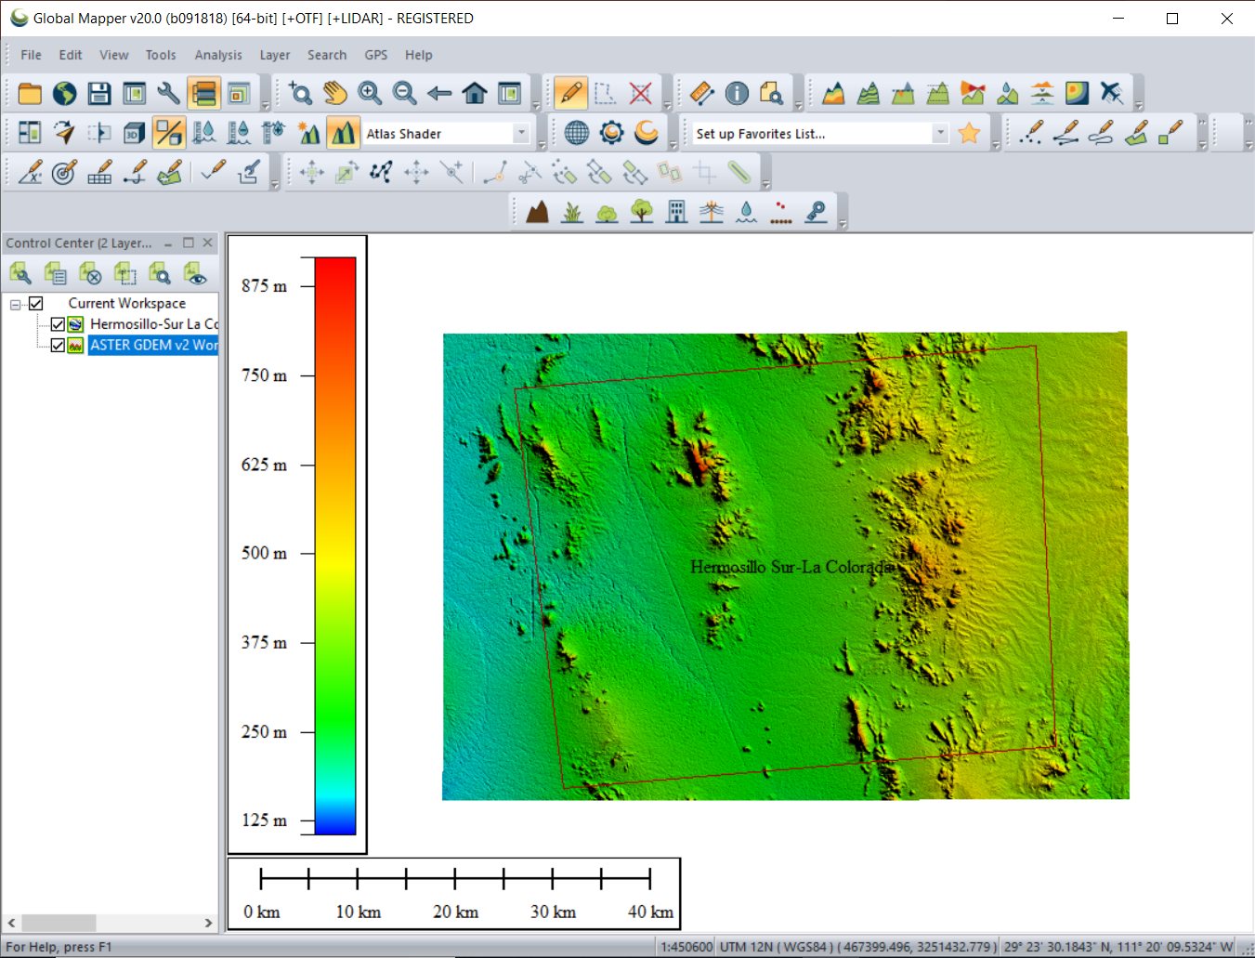
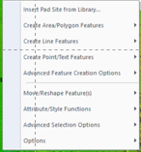
1
2
Generar los contornos de las curvas de nivel. Se deberá de dar clik con el botón derecho sobre el kmz que se abrio y aparecerá el siguiente mensaje
3
4
Dar doble clic
botón izquierdo
5
6
7
8
9
11
11
12
13
14
15
16
Salir del cuadro de dialogo y dar clik con el botón izquierdo al kmz que abrimos
17
18

Slide 11
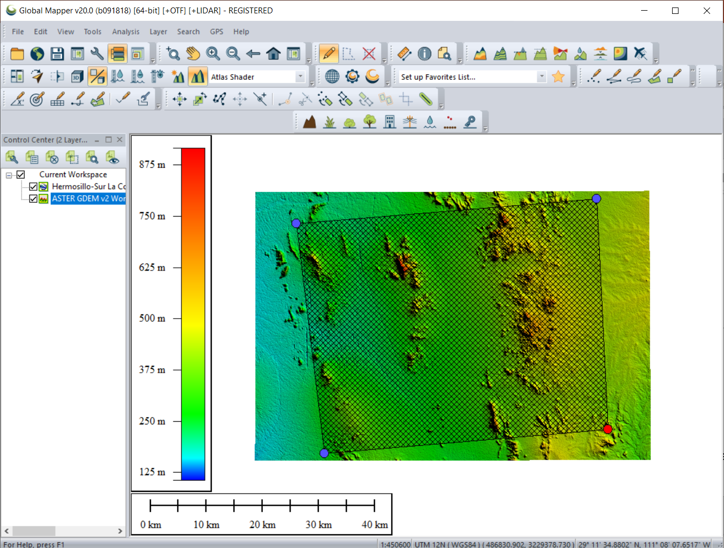
Se seleccionara el área donde se generaran las curvas de nivel

Slide 12
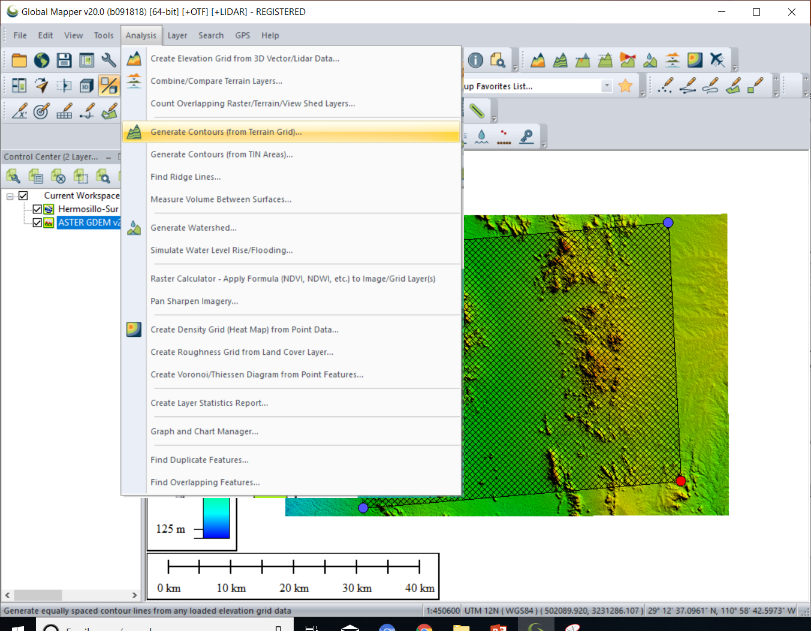
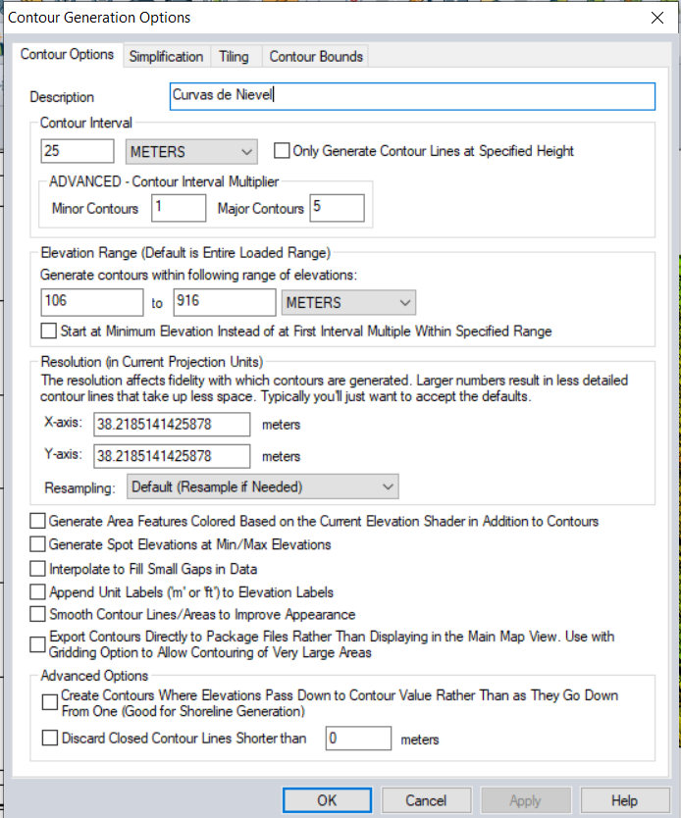
Seleccionar Generate Contours. Después escribir nombre de curvas de en el espacio de Description. Y dar OK
1
2
3
4

Slide 13
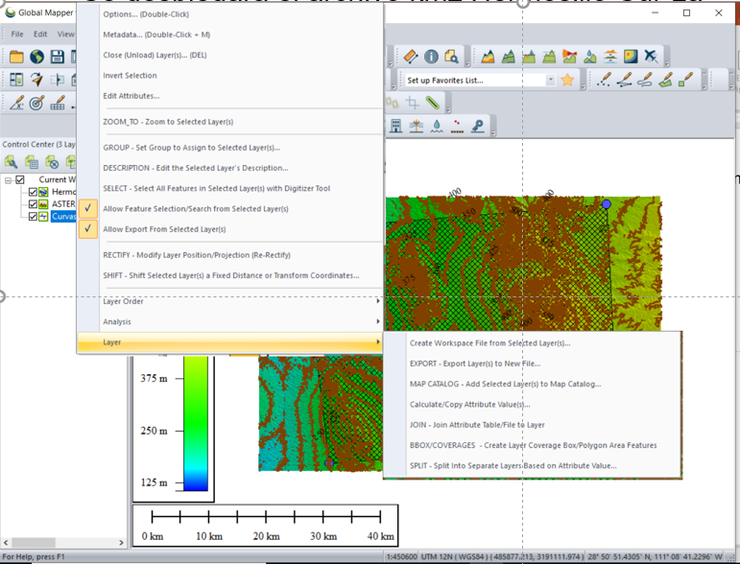
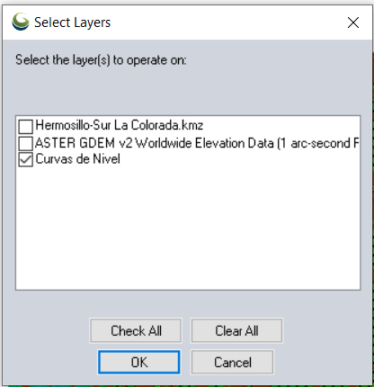
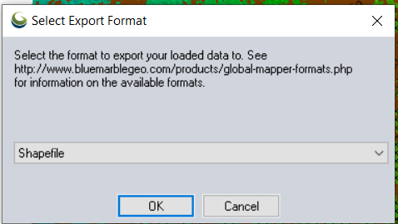
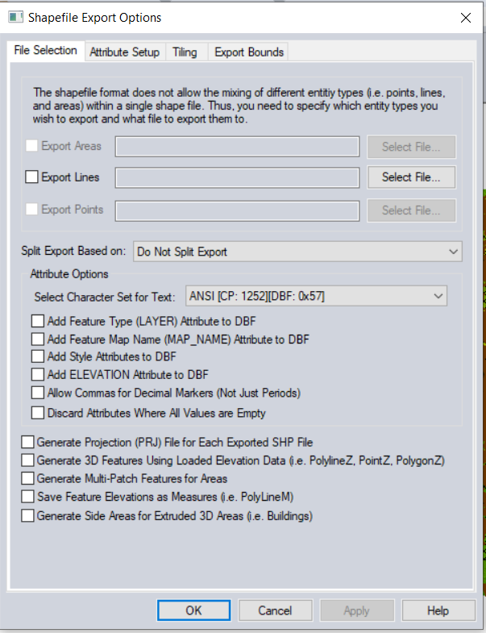
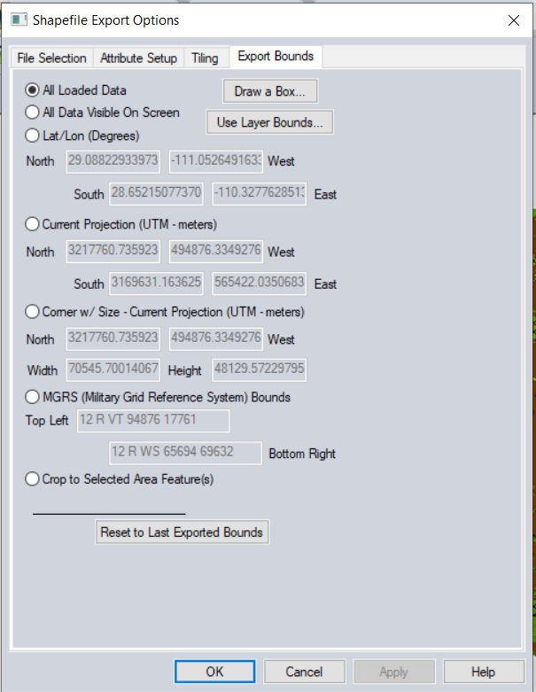
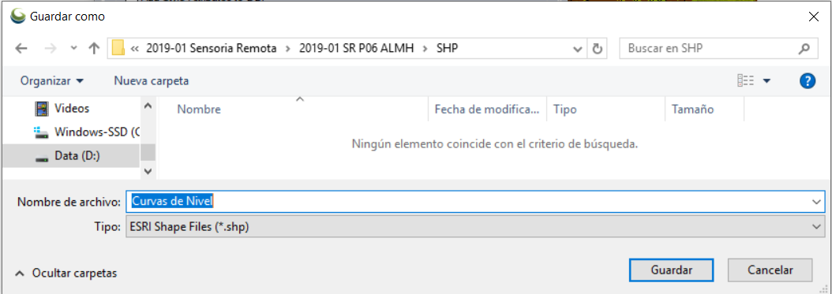
Con el botón derecho del mouse dar clik a la capa de Curvas de Nivel y seleccionar la opción de Layer en la opción EXPORT
3
1
2
4
8
4
5
6
7
9

Slide 14
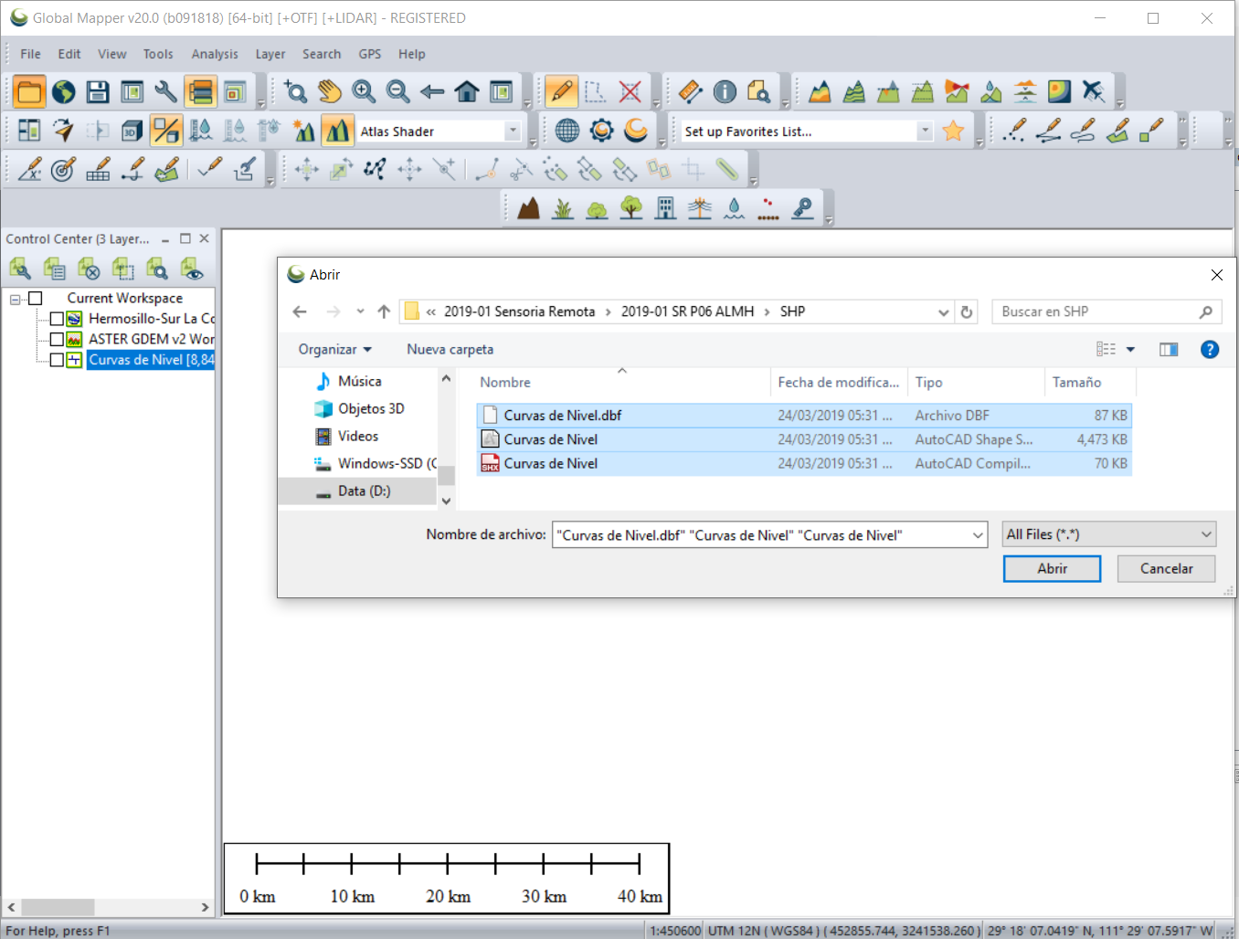
De deberán de apagar todas las capas y abrir los archivos del shp que acabamos de exportar
1
2
3
4

Slide 15
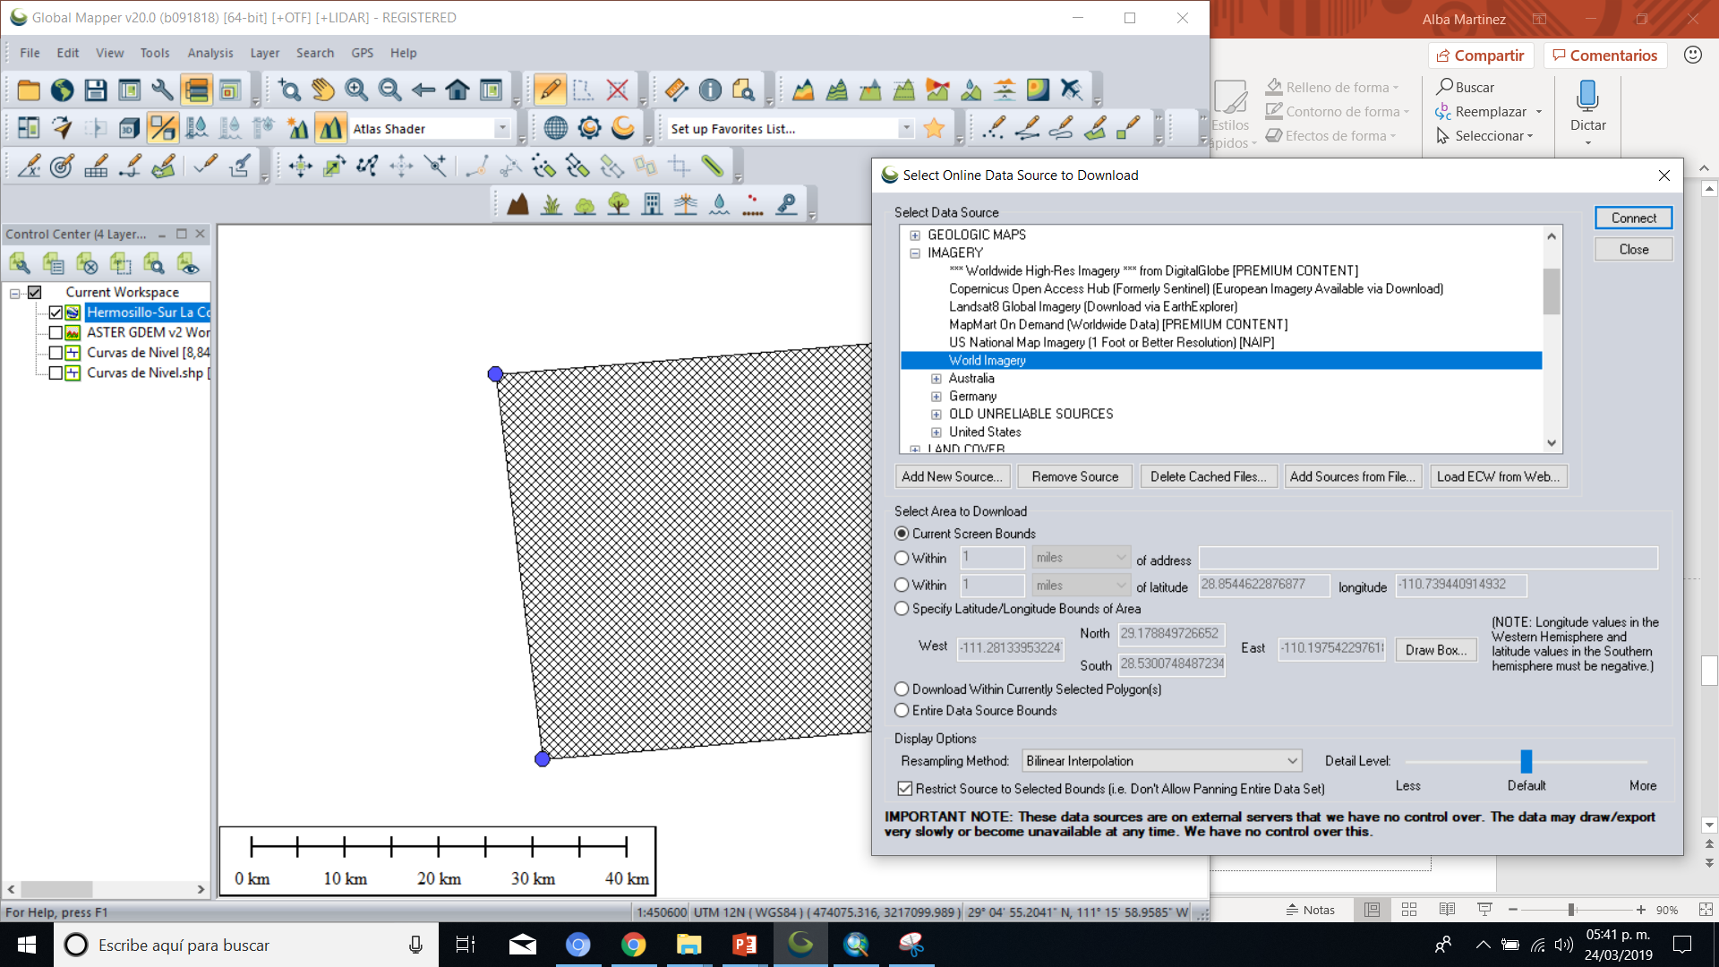
Para descargar la imagen de satélite se lleva a cabo el siguiente proceso
1
3
2

Slide 16
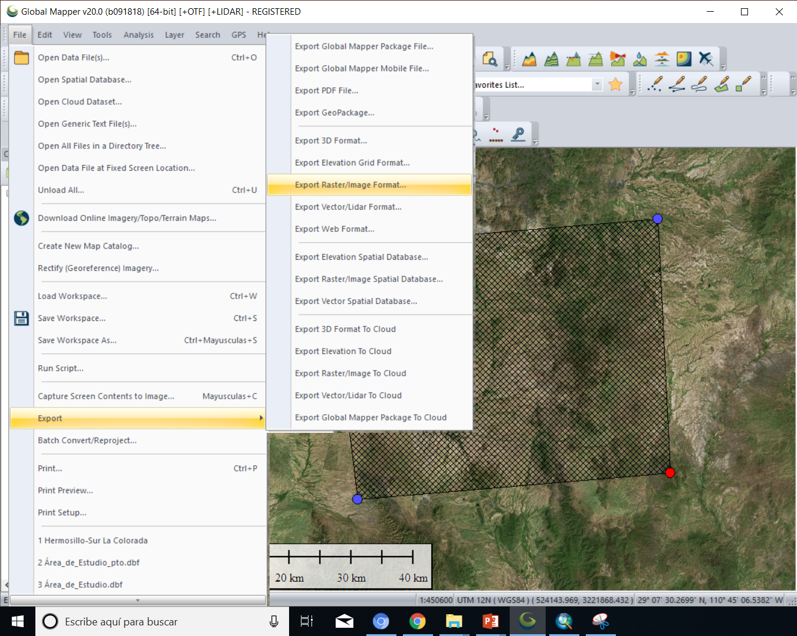
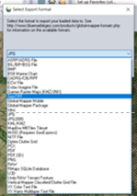
Se deberá de mantener seleccionada el kmz que sirve como área de corte
3
2
Guardar la imagen en una carpeta llamada IMG
Guardar imagen en formato geoTIFF y JPG
1

Slide 17
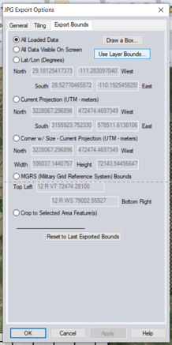
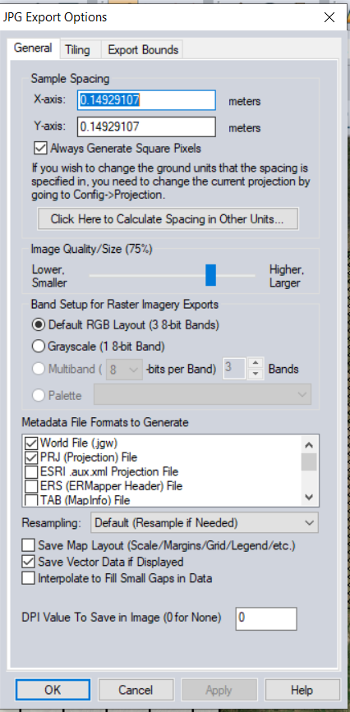
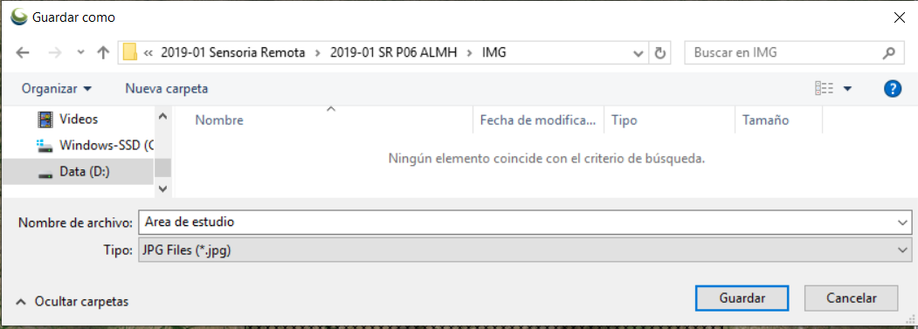
2
Se desplegara el archivo kmz Hermosillo-Sur La
3
1
4
5
6
ESPERAR HASTA QUE LA ACCIÓN CONCLUYA
GUARDAR LAS IMÁGENES CON EL MISMO NOMBRE

Slide 18
1 2 3 4 5 6 7
Guardar el proyecto en la carpeta de la práctica con las recomendaciones ya usadas
1
2
3
4
5
6
7

Slide 19
Abrir ArcMap y verificar que los archivos realizados en Global Mapper v20 se visualicen.
Guardar el proyecto en ArcMap con las recomendaciones ya utilizadas

Slide 20
Actividades y Preguntas
Realizar diversos ejercicios donde los contornos generados con el MED sean de 1, 5, 10, 20 y 50 metros. Colocar los nombres de CN_1m,… y CN_50m.
Realizar diversas imágenes con tamaño de pixel diferentes para visualizar la calidad de la imagen (5 imágenes). Y explique cuando se deben de usar diferente pixel en la generación de imágenes.
¿Cuál es la diferencia entre las curvas de nivel descargadas de las cartas 50,000 y las generadas con Global Mapper?
¿Para que tipos de trabajos puedo utilizar las curvas generadas en Global Mapper?
Explique cuales la diferencia entre la imagen de Google Earth y la imagen de descargada de Global Mapper v20.

